Slide 1
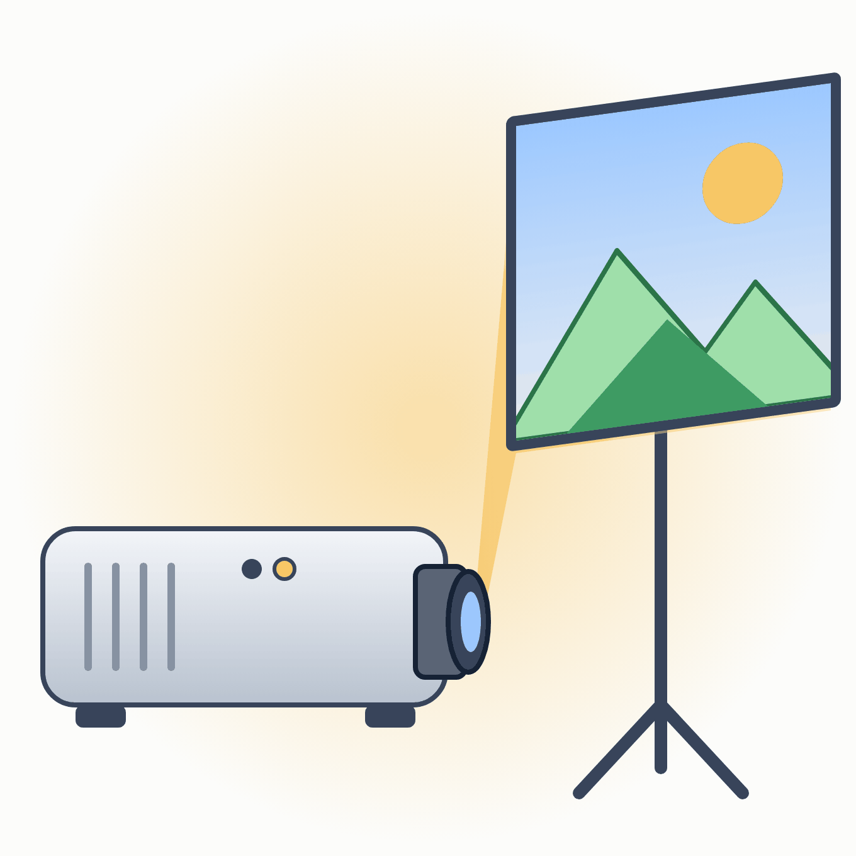
Monitory i ekrany · Lekcja 10
Projektory
DLP, 3LCD, LCoS i źródła światła — od lampy do lasera
Technikum · informatyk i programista · stan wiedzy: wrzesień 2026
Notes:
Lekcja o projektorach multimedialnych. Stare rzutniki (episkop, diaskop) omawiamy w skrócie; najwięcej miejsca na technologie obrazu, źródła światła i parametry.

Slide 2
HISTORIA
Od epidiaskopu do projektora cyfrowego
Urządzenie | Zasada | Przykład
Episkop | światło odbite od nieprzezroczystego obrazu | rzutowanie strony książki
Diaskop | światło przechodzi przez przezroczysty obraz | rzutnik slajdów, rzutnik pisma (folie)
Epidiaskop | łączy oba tryby | dawne pracownie szkolne
Projektor filmowy | obraz na taśmie filmowej | kina analogowe, IMAX na taśmie 70 mm
Projektor cyfrowy | obraz z matrycy sterowanej sygnałem wideo | DLP, 3LCD, LCoS
Monitory i ekrany · Lekcja 10 · Projektory
Notes:
Podział ze starej prezentacji — według podłoża obrazu. Wszystkie nowoczesne projektory to projektory cyfrowe z matrycą.

Slide 3
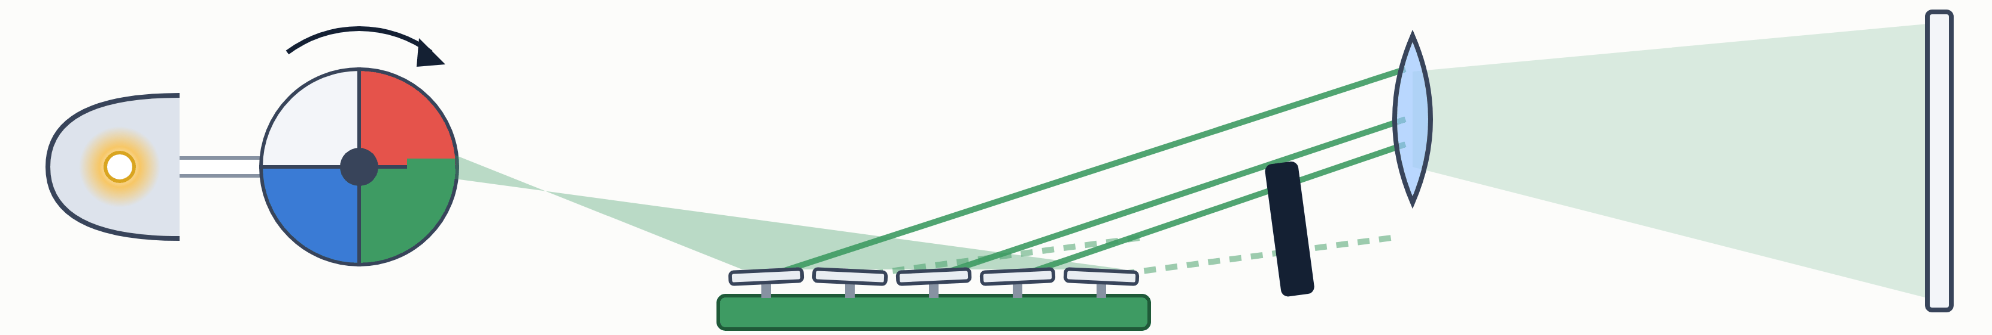
TECHNOLOGIE
DLP: miliony luster
Układ DMD (Texas Instruments) — mikrolusterko na każdy piksel
Lusterko wychyla się tysiące razy na sekundę: światło na ekran albo w pochłaniacz
Odcienie szarości — przez czas wychylenia (modulacja szerokości impulsu)
Kolor: wirujące koło barwne albo osobne źródła R, G, B
Efekt tęczy
Przy jednym układzie DMD kolory wyświetlane są po kolei — niektórzy widzą kolorowe błyski przy ruchu oczu. Kina używają trzech układów DMD.
obiektyw
lampa
koło barwne
pochłaniacz
DMD: lusterka wł. / wył.
ekran
Monitory i ekrany · Lekcja 10 · Projektory
Notes:
Zalety DLP: wysoki kontrast, ostry obraz, brak wypalania, zamknięty układ optyczny (mniej kurzu). Dominuje w kinach cyfrowych (3-chip DLP).

Slide 4
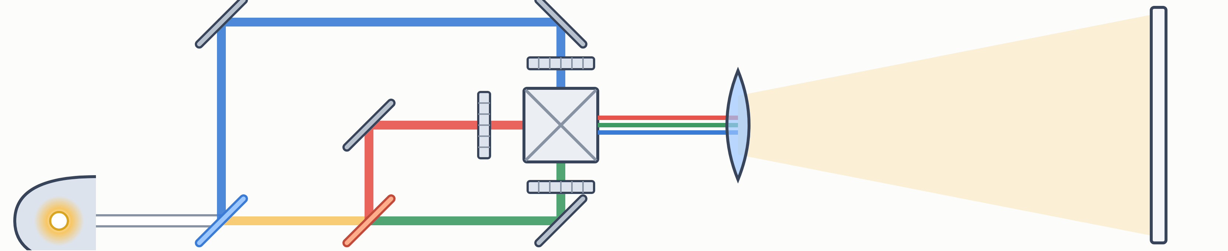
TECHNOLOGIE
3LCD i LCoS
3LCD
LCoS
Pixel shift
Światło rozdzielane pryzmatami na R, G, B — trzy matryce LCD (przepuszczające), potem łączone pryzmatem. Brak efektu tęczy, jasne kolory. Epson.
Ciekły kryształ na krzemie — matryca odbiciowa. Bardzo dobry kontrast i gładki obraz. Sony SXRD, JVC D-ILA, projektory kina domowego.
Projektory „4K” często mają matrycę 1080p lub 2716×1528 i przesuwają obraz o pół piksela (np. XPR w DLP).
pryzmat
lampa
lustra dichroiczne
3 matryce LCD
obiektyw
ekran
Monitory i ekrany · Lekcja 10 · Projektory
Notes:
W starszych projektorach LCD mogły z czasem pojawić się plamy (degradacja matryc) — w 3LCD dotyczy to głównie matrycy niebieskiej.

Slide 5
ŹRÓDŁA ŚWIATŁA
Lampa, LED czy laser?
Źródło | Żywotność | Zalety | Wady
Lampa UHP (rtęciowa) | ok. 3000–10 000 h | tania, jasna | wymiana lampy, rtęć, nagrzewanie
LED | ok. 20 000–30 000 h | od razu gotowy, trwały | mniejsza jasność
Laser + luminofor | ok. 20 000 h i więcej | jasny, stabilny, bez wymian | droższy
Laser RGB (triple laser) | ok. 20 000 h i więcej | najszersza gama barw | najdroższy, możliwy efekt „speckle”
Hybryda laser + LED | ok. 20 000 h | bez rtęci, wysoka jasność | pośrednia cena
Monitory i ekrany · Lekcja 10 · Projektory
Notes:
20 000 godzin to ponad 10 lat typowego użytkowania w szkole. Projektory lampowe wymagały wymiany lampy co kilka lat — kosztownej i kłopotliwej.

Slide 6
PARAMETRY
Jasność: ANSI lumeny
ANSI lumen
Ile potrzeba?
Pułapka
Pomiar w 9 punktach ekranu i uśrednienie (ISO 21118). Jedyna wiarygodna wartość do porównań.
Ciemny pokój, kino domowe: 1500–2500. Sala lekcyjna przy dziennym świetle: 3500–5000 i więcej.
Tanie projektory LED podają „lumeny LED” lub „lumeny źródła” — kilka razy więcej niż realne ANSI.
Monitory i ekrany · Lekcja 10 · Projektory
Notes:
Jasność decyduje o zastosowaniu: do sal z oknami potrzeba wysokiej jasności albo zasłon. Ekran typu ALR pomaga w jasnym pomieszczeniu.

Slide 7
PARAMETRY
Kontrast i rozdzielczość
Full On / Off
ANSI
Rozdzielczość natywna a obsługiwana
Biały ekran kontra czarny ekran, mierzone osobno. Daje duże, efektowne liczby.
Szachownica 16 pól na jednym obrazie — średnia bieli do średniej czerni. Znacznie niższe, uczciwsze wartości.
Obsługiwana: jaki sygnał projektor przyjmie. Natywna: ile pikseli ma matryca. „Obsługuje 4K” nie znaczy „wyświetla 4K”.
Monitory i ekrany · Lekcja 10 · Projektory
Notes:
Projektor z natywną rozdzielczością 1280×720, który „obsługuje 1080p”, zeskaluje obraz w dół — tekst na slajdach będzie nieczytelny.

Slide 8
INSTALACJA
Odległość, geometria i ekran
Throw ratio
UST
Stosunek odległości do szerokości obrazu. 1,5:1 — z 3 m obraz ma 2 m szerokości.
Ultra Short Throw — stoi kilkadziesiąt cm od ściany. Laserowe „telewizory” i tablice interaktywne.
Lens shift a keystone
Ekran
Lens shift przesuwa obraz optycznie (bez straty jakości). Keystone koryguje trapez cyfrowo, kosztem rozdzielczości.
Wzmocnienie (gain) i ekrany ALR odrzucające światło z otoczenia zwiększają kontrast w jasnym pokoju.
Monitory i ekrany · Lekcja 10 · Projektory
Notes:
Kalkulator throw ratio mają producenci (np. Epson, BenQ) — dobre ćwiczenie: zaplanuj projektor do sali o wymiarach waszej pracowni.

Slide 9
STAN NA 2026
Projektory dziś
Szkoły i biura
Kino domowe
Kina
Projektory coraz częściej zastępują duże monitory interaktywne — jasne, bez kalibracji i wymiany lamp.
Laserowe projektory UST 4K jako alternatywa dla telewizora 100″ i większego.
Projekcja laserowa 4K w standardzie DCI; IMAX z laserami RGB. Taśma filmowa w wybranych salach IMAX 70 mm.
Monitory i ekrany · Lekcja 10 · Projektory
Notes:
Monitor interaktywny 75–86″ w klasie nie wymaga zaciemnienia sali, ale przy większych salach projektor wciąż wygrywa ceną za cal.

Slide 10
SPRAWDŹ SIĘ
Pytania na koniec lekcji
1
Czym różni się DLP od 3LCD?
2
Dlaczego „lumeny LED” to nie to samo co ANSI lumeny?
3
Jaką szerokość obrazu da projektor o throw ratio 1,2:1 z 3,6 m?
4
Kiedy lepiej użyć lens shift zamiast keystone?
Źródła: Texas Instruments (DLP), Epson (3LCD), ISO 21118, materiały producentów
Notes:
Pytanie 3: 3,6 / 1,2 = 3 m szerokości.

